Slide 1
User Aware Lock
关注用户感知任务的内核锁调度与排队优化策略
谢柳杰 OPPO高级底层软件工程师

Slide 2
目录
01
手机平台的锁问题
CONTENT
/锁机制如何引入性能问题
/内核锁性能问题总结
/内核侧需要解决的关键问题
02
持锁期调度保护策略
/什么是用户感知
/调度优化策略1：精准传递ux-property
/调度优化策略2：临界区保护带
/调度优化策略小结
03
等锁期排队优化策略
/原生内核的睡眠锁排队机制
/排队优化策略：插队和乐观自旋管控
/排队优化探索1：基于任务优先度排序
/排队优化探索2：针对自旋锁的大核优先排序

Slide 3
1
Part One
手机平台的锁问题

Slide 4
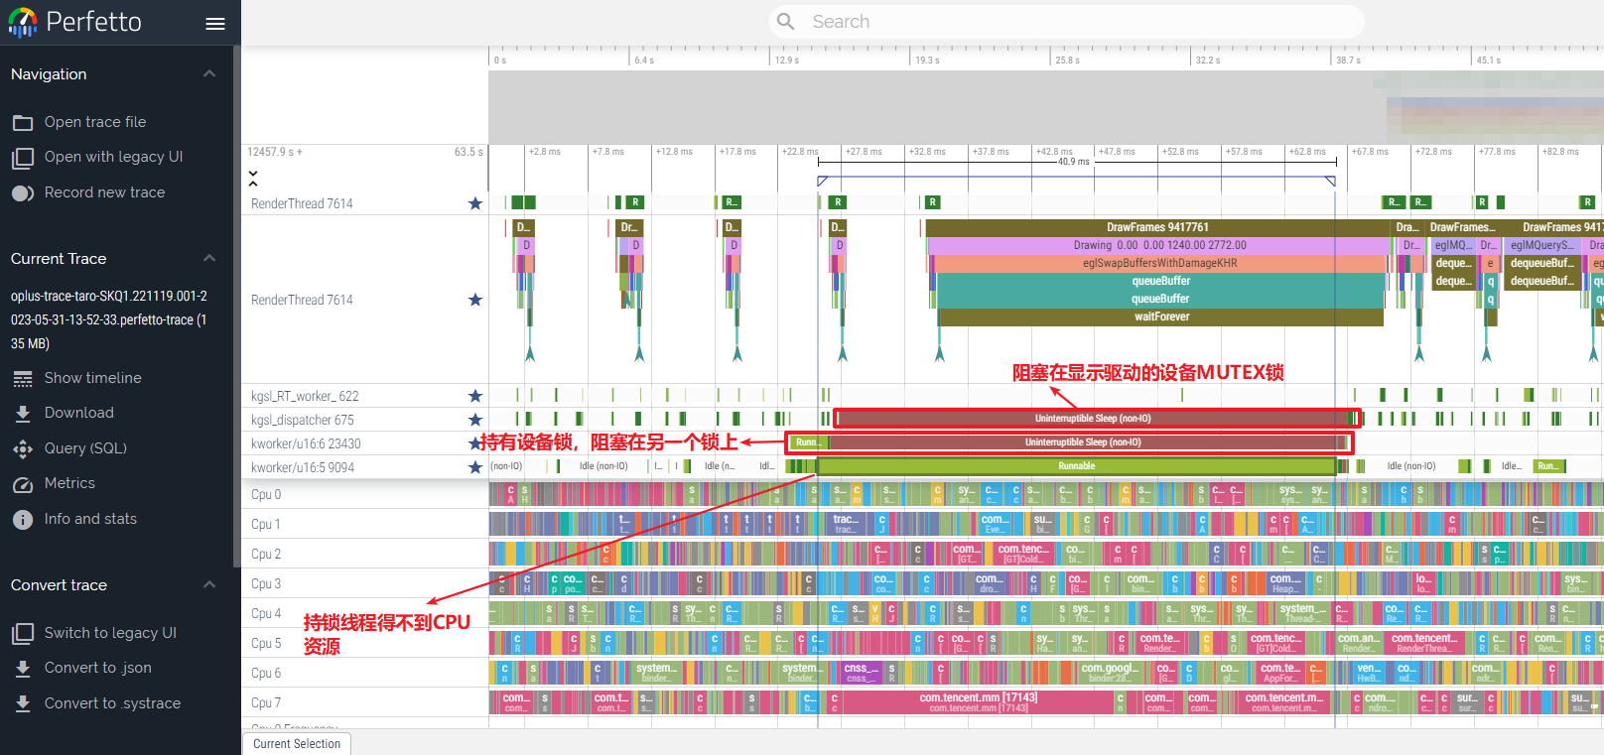
锁机制如何引入性能问题
用户原声：启动动画不流畅
诊断结果：内核锁mutex嵌套持有，持锁线程优先级较低，系统负载高。
Notes:
因为我本身是处于一线环境，长期被各种用户问题折磨，所以对用户侧的问题接触比较多。我们下面先看看几个实际用户反馈的问题。第一个是用户反馈启动动画不流畅，具体表现就是你打开一个应用发生卡顿，这个时候的动画是桌面做的，这里桌面的渲染线程阻塞了快40ms，原因是显示启动模块的实时线程，拿不到mutex锁，而持锁线程又阻塞在另一把mutex锁上面，等待一个低优先级的线程放锁。可以看到低优先级的任务在满载的情况下，根本拿不到CPU资源。那么如果负载没有这么高呢？

Slide 5
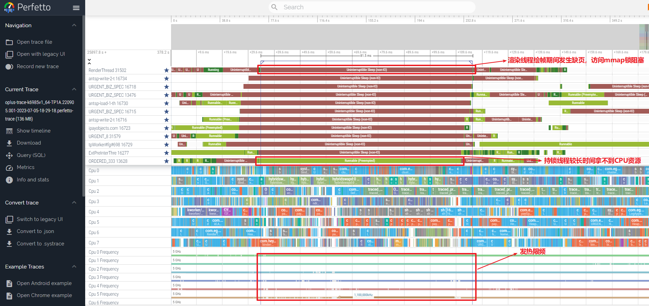
锁机制如何引入性能问题
用户原声：支付宝滑动界面卡顿
诊断结果：内核锁rwsem竞争激烈，持锁线程优先级较低，CPU频点较低，核间均衡不积极。
Notes:
这个问题是支付宝界面滑动卡顿，支付宝的出帧线程缺页的时候访问了一次读写锁，大家都知道它应该是一个读者的身份进入的。但是它前面还有9个写者在排队，而最终持锁的任务也是一个读者。这里持锁的读者优先级仍然很低，我们看到CPU整体也还有一些空闲段，但核间均衡不一定有用，一个是均衡触发不会很及时，另外也不见得刚好就能把持锁的线程拉走。这里还有一个很难受的问题，就是发热限频了，也会加剧这个现象。另外我们也别忘了前面还有9个写者在嗷嗷待哺呢。

Slide 6
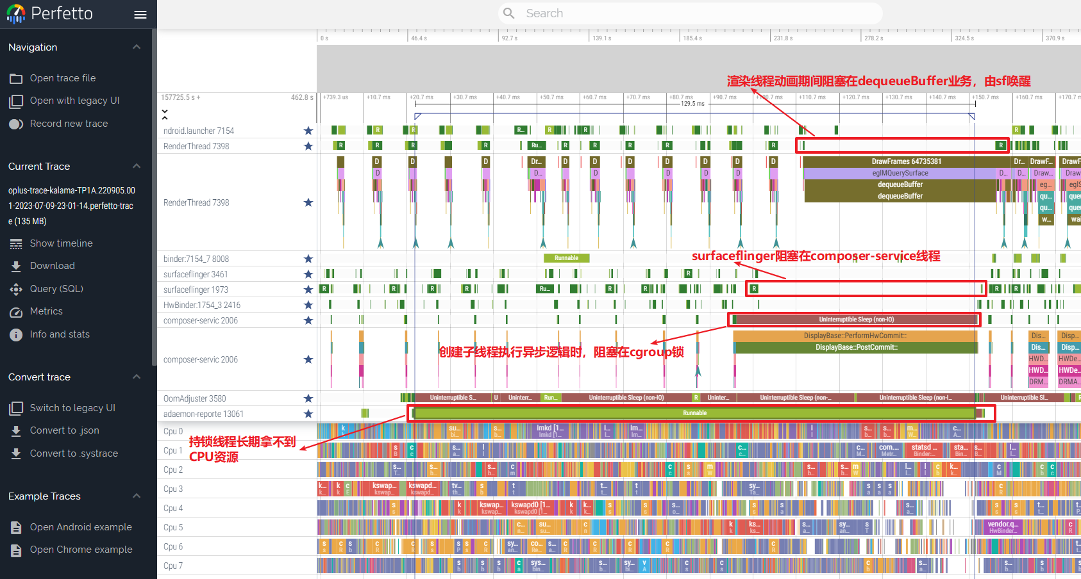
锁机制如何引入性能问题
用户原声：应用切换动画不流畅
诊断结果：内核锁percpu-rwsem关键writer阻塞，持锁后台线程优先级较低，小核负载高。
Notes:
第三个问题是应用切换不流畅的，我们手机底部左滑右滑，可以在后台和前台应用之间快速切换，还不知道的朋友赶快学起来。这里的动画其实也是桌面做的。阻塞的主要原因，是屏显的合成线程，在临时创建子线程时，需要以读者的身份访问percpu-rwsem锁，但写者被阻塞了，持锁是另一个读者。这里被限制到小核，所以即便大核负载较轻，即便均衡很积极，也无法均衡上去。

Slide 7
内核锁性能问题总结
显示执行流上的关键线程（ux）
用户感知场景
核心进程
核心线程
界面滑动
前台交互应用进程
绘制主线程MainUI
界面切换
系统服务进程
渲染线程RenderThr
应用启动
合成线程surfaceflinger/...
...
应用管理线程AMS/...
mutex
rwsem
...
执行线程数量繁多
发热需求限频
续航需求绑核
核心资源无法保证
非关键线程
核心数量有限
线程低时延要求
CPU资源
与用户感知显示业务无关（non-ux）
后台保活需求
内核锁在设计上，并没有区分关键线程与非关键线程，而这一点对手机平台非常重要！！
当关键线程在等待队列中愁眉苦脸时，内核锁全然不知！！
Notes:
OK，其它的问题都差不多，不知道各位有没有感受到我们内核开发与BUG斗争的艰难困苦。我们现在总结一下手机平台上面的锁问题吧，首先用户感知的场景有很多，比如界面滑动、切换、或者应用启动，其实这些功能都由具体的核心进程来完成，比如动画绘制的桌面进程，再具体些，就是交给这些进程在显示业务上的关键线程来做，比如绘制的主线程、渲染线程、合成线程、一些系统管理服务线程。理想的状态下，我们肯定希望他们只跑在用户态，但是总会有一些逻辑需要访问到内核，也会访问到内核锁比如mutex、rwsem。当这些锁资源被非用户感知的线程持有时，局势就变得紧张。因为这些线程通常优先级很低，我们很难保证他们的CPU资源。这里可能还需要加上一些约束，比如我们的系统上面，执行的线程、、、（比如很常见的一个场景，内存不足触发了查杀水线，一个后台三方应用被kill掉，就会产生数百个读访问的任务）。总之，在内核锁的设计上，其实并没有区分关键线程和非关键线程，但这一点对手机平台是非常重要的，现状就是，当我们的关键任务在等待队列中愁眉苦脸的时候，内核锁是不知道的。

Slide 8
内核侧需要解决的关键问题
调度问题 低优先级线程持锁产生的调度问题。
处于D状态，等待锁释放
高优先级任务
running
blocked(D)
running
低优先级任务
running
runnable
running
持锁后被其他高优先级任务抢占，无法及时释放锁
排队问题 低优先级任务在队列中的位置，处于关键任务之前。
唤醒持锁顺序
锁等待队列
T0
T1
T2
...
Tn
普通任务
优先唤醒持锁
关键任务
阻塞挂入队尾
Notes:
我们无法要求手机多增加几个核来缓解调度压力，也没法要求不要限频限核，那我们只能从内核的视角来看下，我们需要处理的关键问题是什么。其实核心问题就两个：首先是调度问题，我们最常见的优先级翻转，其实就算没有优先级翻转，我认为只要内核继续维持公平调度，就还是会发生问题。另一个问题就是排队问题，普通的任务先进入等待队列，而关键的任务却被挂入队尾，这样总是普通的任务先唤醒拿锁。

Slide 9
2
Part Two
持锁期调度保护策略
Notes:
好的，我们看看针对这些问题，我们团队都做了哪些改动。

Slide 10

什么是用户感知（User Aware）
改善体验
流畅指标
时延指标
改善指标
手机用户
Linux内核
应用
系统服务
关联
user aware lock
主动设置
mutex
rwsem
访问
核心任务线程
struct task_struct
rtmutex
spinlock
显示功能
标记可感知属性（ux property）
futex
...
音频功能
网络功能
...
我们需要感知的用户，并不是实际的手机用户，而是那些访问内核锁的，且承担用户核心体验的一类线程（ux任务）。
Notes:
我们应该还没忘了，我们的标题带了user aware，那我们就得知道user，我们的用户是谁才行。其实位于用户链顶端的，肯定是我们的手机用户，手机上面各种应用和系统功能都是给他们提供服务，我不会说我今天访问mutex来看短视频，对吧，所以，我们内核锁的user其实是那些用户可感知的核心任务线程。当然，上一节我们分析的是显示的问题，其实音频、网络也是用户可感知的。我们提供了一个设置接口，系统侧可以主动设置他们认为的核心任务，对应到内核，就是将一个可感知属性ux标记到对应的task_struct结构体中，这样内核就具备一个基础的感知用户能力。通过对应的内核优化，可以改善核心任务关联的流畅性、时延性指标，进而改善用户的体验。
总的来说，我们真正的user，其实是那些访问内核锁的，且承担用户核心体验的一类线程。这类线程后面我们统一叫做ux，与用户感知无关的叫做非ux。

Slide 11
调度优化策略1：精准传递ux-property
percpu_rb_tree
设计点1 ux属性及时传递与取消
ux task
running
uninterruptible sleep
rn
running
1
2
min_vruntime
non-ux task
running
runnable
running
second pick path
加入percpu_ux_list的执行区间，调度延迟将大幅度减少
core scheduler
ux task 阻塞点
1、将ux属性传递给持锁的non-ux task；
2、对处于runnable状态的non-ux task，加入percpu_ux_list，触发一次重调度
1
first pick path
ux task 唤醒点
1、取消non-ux继承的ux属性
percpu_ux_list
H
T
2
Notes:
我们都知道，目前cfs任务是靠vruntime作为key值来插入红黑树，然后调度器来做选择的。但对于ux线程，我们会

Slide 12
调度优化策略1：精准传递ux-property
设计点2 嵌套持锁的ux属性传递支持
acquire L0
ux task
running
uninterruptible sleep
rn
running
acquire L1
ux task
running
uninterruptible sleep
rn
running
release L0
release L1
non-ux task
running
runnable
running
runnable
running
hold L0
hold L1
解决思路：task结构体中增加继承类ux字段，每次继承/取消都调整对应锁区域的计数，当计数全部为0时，清除ux属性。
reserve
reserve
rwsem region
mutex region
bit： 24-31 | 16-23 | 8-15 | 0-7
Notes:
我们都知道，目前cfs任务是靠vruntime作为key值来插入红黑树，然后调度器来做选择的。但对于ux线程，我们会

Slide 13
调度优化策略1：精准传递ux-property
方案问题点1：当持锁线程处于阻塞状态时，传递链路中断，task没有记录阻塞时的lock
T0 (ux)
running
uninterruptible sleep
rn
running
owner is T1
T1 (non-ux)
running
uninterruptible sleep
rn
running
not found
T2 (non-ux)
running
runnable
running
？
如果使用类似rt_mutex的方式去做，是否合适？

Slide 14
调度优化策略1：精准传递ux-property
方案问题点2：对于支持多个访问者的锁类型而言，lock没有记录准确的owner
T0 (ux)
running
uninterruptible sleep
rn
running
who is owner?
T1 (non-ux)
running
runnable
running
readers
T2 (non-ux)
running
runnable
running
Tn (non-ux)
running
runnable
running
读临界区
？
将多个readers都记录起来，将这一批readers都提升为继承类ux task，直到释放锁，是否合适？

Slide 15
调度优化策略2：临界区保护带
关注点转换：低优先级任务持锁容易影响用户感知线程的阻塞时长，本质在于低优先级任务更容易被调度走！
设计点1 进入保护带的任务，在保护时间结束前，不会被普通CFS任务抢占走（仍然允许RT/UX发起抢占）。
wakeup
release lock
running
uninterruptible sleep
runnable
running
prepare for wait
acquired lock
保护带
进入
... 检测超期，提前退出
退出
设计点2 进入保护带的任务，如果被RT/UX任务抢占走，则加入独立链表中记录，在下一次切换中优先调度回来。
higher sched class
fair sched class
idle sched class
ux task & held-lock ux task
lock-held task
other task
Notes:
那么问题来了，有没有这样一个方案，它不需要考虑在task里面记录等待哪一把锁，或者在锁里面把所有的owner都追踪起来，也不需要考虑产生太多ux任务对系统调度的影响，那我们就需要转换下思维。，很明显，这里我们已经细化了CFS的调度分层，明确阻塞用户感知任务的持锁任务，优先调度，其次才是普通持锁任务，然后才是普通任务
对于设计点2，如果做互斥是否可行？

Slide 16
调度优化策略小结
1 对于能找到明确单一owner的阻塞场景，准确传递ux属性，覆盖用户关注线程的阻塞至唤醒整个阶段。
缺点：无法应对复杂场景的持锁，对移动端而言，用户感知任务配置难以全面。
2 对于未能明确或存在多个owner的场景，采用临界区保护带进行保护，避免临界区线程被普通调度类任务抢占走。
缺点：对长临界区的情况无能为力，容易出现提前退出保护带的情况。
收益：
1、内部测试模型（应用连续启动），用户感知任务访问睡眠锁发生竞争降低30%（竞争次数/访问次数）；
2、大数据统计前台应用连续丢帧改善10%+。

Slide 17
3
Part Three
等锁期排队优化策略

Slide 18
原生内核的睡眠锁排队机制
睡眠锁
持锁路径
放锁路径
fastpath：直接持锁
fastpath：直接放锁
请求访问
midpath：乐观自旋
临界区
slowpath：唤醒waiters
slowpath：阻塞挂起
等待链表
H
T
进入规则
1）不存在竞争时，走快速路径直接拿锁；对于读写锁而言，特指写竞争；
2）存在竞争时，走中速路径短时间自旋，“乐观”认为临界区极短且很快释放；
3）以上两种路径尝试失败，走慢速路径按FIFIO规则挂入等待链表。
退出规则
1）当等待链表为空时，直接释放锁
2）当等待链表不为空时，需要唤醒waiters。
对于互斥锁，按FIFO规则唤醒
对于读写锁，会唤醒批量reader-type-waiters
Notes:
其实做了前面那些调度优化之后，我们会发现一个问题，就是普通线程放锁后，下一个继承人是谁。这就涉及到排队和唤醒的策略。对于读写锁来说，readers一般都是可以多个唤醒的。

Slide 19
排队优化策略：插队和乐观自旋管控
我们需要想点办法，确保用户感知的关键任务，能成为锁资源的第一顺位继承人。
设计点1 对乐观自旋行为进行限制
1）普通任务自旋时间减少，用户感知任务自旋时间增加
2）等待链表存在用户感知任务，关闭乐观自旋
spinner
睡眠锁
midpath：乐观自旋
critical section
slowpath：加入等待链表
从等待链表唤醒
等待链表
H
T
设计点2 用户感知任务进行插队
1）用户感知任务进入慢速路径时，插在非感知任务之前
2）避免对设置hand-off标志位的任务进行插队
3）读写类型的锁场景中，以reader身份访问时不进行插队
收益：
1、内部测试模型（应用连续启动），乐观自旋总耗时下降40%+。
Notes:
其实做了前面那些调度优化之后，我们会发现一个问题，就是普通线程放锁后，下一个继承人是谁。

Slide 20
排队优化探索1：基于任务优先度排序
我们思考了另一种优化方向，基于任务优先度的等待队列：
睡眠锁
rt/ux task
normal task
bg task
waiter
timeout += 1
timeout += 4
timeout += 8
wait list
H
T
base on timeout
收益：
1、内部测试模型（应用连续启动），互斥锁平均等待时延降低20%-35%。
2、内部测试模型（应用连续启动），读写锁读者平均等待时延降低20%-40%，写者恶化严重。
当前状态：未商用
设计点 根据任务优先度设计不同的到期时间
1）用户感知任务设定较短到期时间，后台任务设定较长到期时间（容忍度）；
2）为避免饿死，严格按照timeout排序，即随着时间推移，bg task可能排在用户感知任务之前。
Notes:
讲述android系统的一些分组逻辑

Slide 21
排队优化探索2：针对自旋锁的大核优先排序
源自上海交大的论文《Asymmetry-aware Scalable Locking》
mcs node spin in gold core
自旋锁
mcs node spin in silver core
qspinlock
tail
pending
locked
Head node
Tail node
spin
next
next
next
next
NULL
locked
0
0
0
设计点 单mcs queue拆分主副队列
1）大核自旋任务加入主队列，小核自旋任务加入副队列；
2）主队列头部node的locked域，记录副队列尾部node指针；
3）废弃pending域作用，所有竞争任务直接加入mcs queue主副队列；
4）为防止小核任务饿死，将记录副队列创建时间戳，超时则拼接主副队列。
spin
next
next
NULL
locked
0
主队列头部node的locked域，记录副队列尾部node指针
收益：
1、手机8核心场景下，构造激烈竞争环境，整体吞吐量提升82%
当前状态：未商用
next
next
0
0
Notes:
从大小核来看，激烈竞争的情况下，收益是比较明显的。但对于用户感知任务来说，在8核心上面，很难发挥优势。主要原因：核心数量太少，由于spinlock是关抢占的，不存在普通线程被高优先级任务抢占的情况，最坏的情况也就是7个spin，等待6个非用户感知的任务，研究与工程应用的结合。

Slide 22
谢谢！

